Slide 1
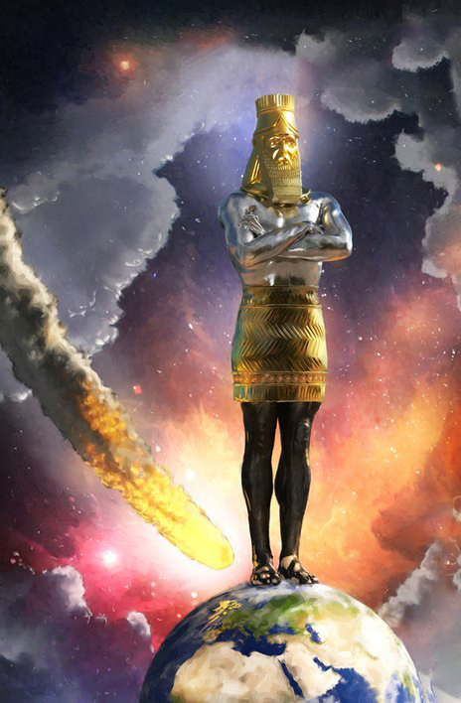
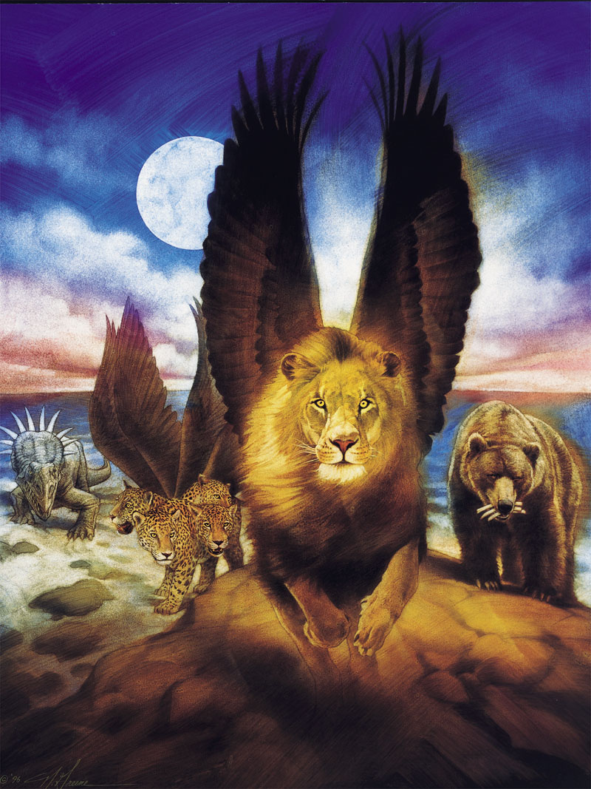
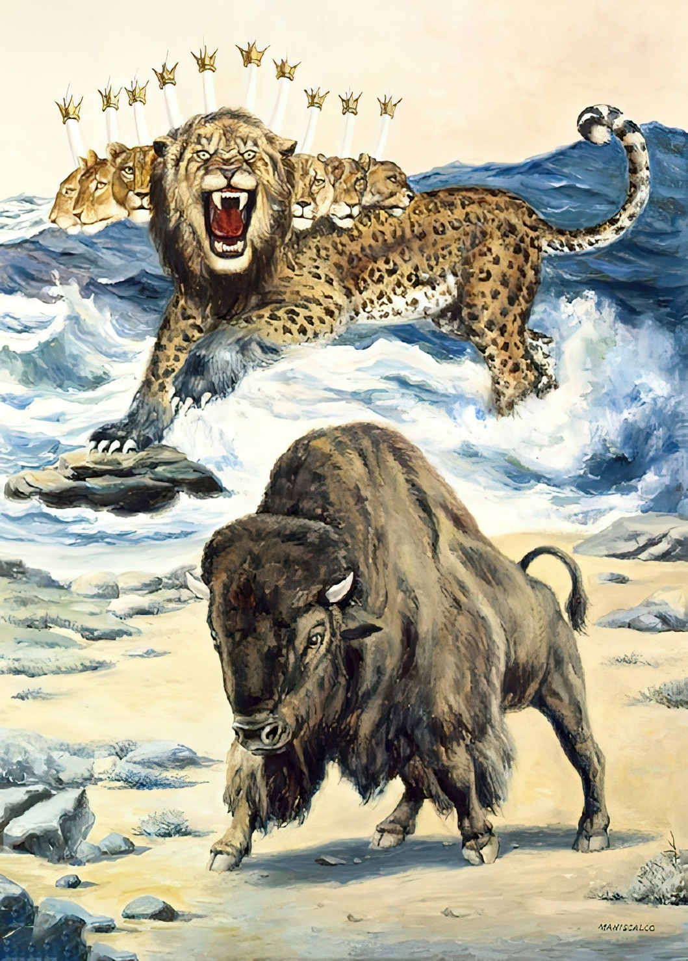
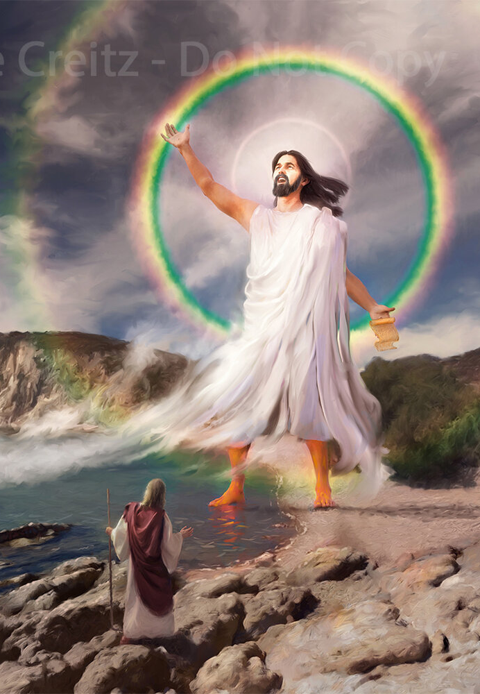
DIE VÖLKER: TEIL 2
Lektion 5, Sabbat, 3. Mai 2025

Slide 2
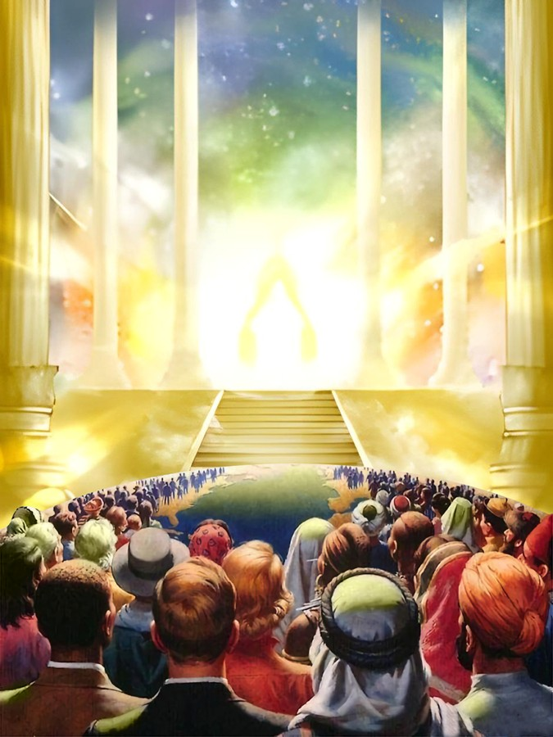
„Seid stille und erkennet, dass Ich GOTT bin! Ich will Mich erheben unter den Völkern, Ich will Mich erheben auf Erden.!“ Psalm 46:10

Slide 3

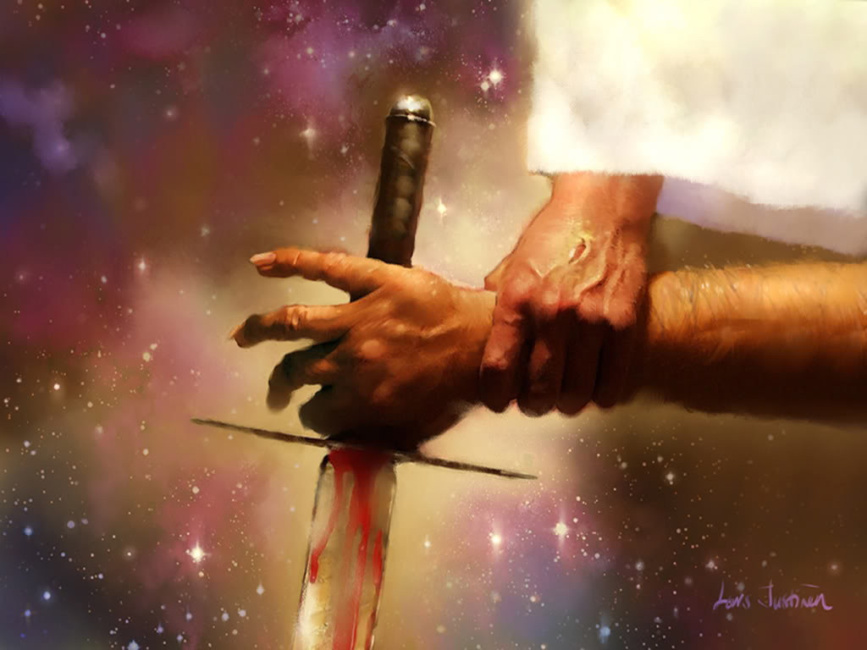
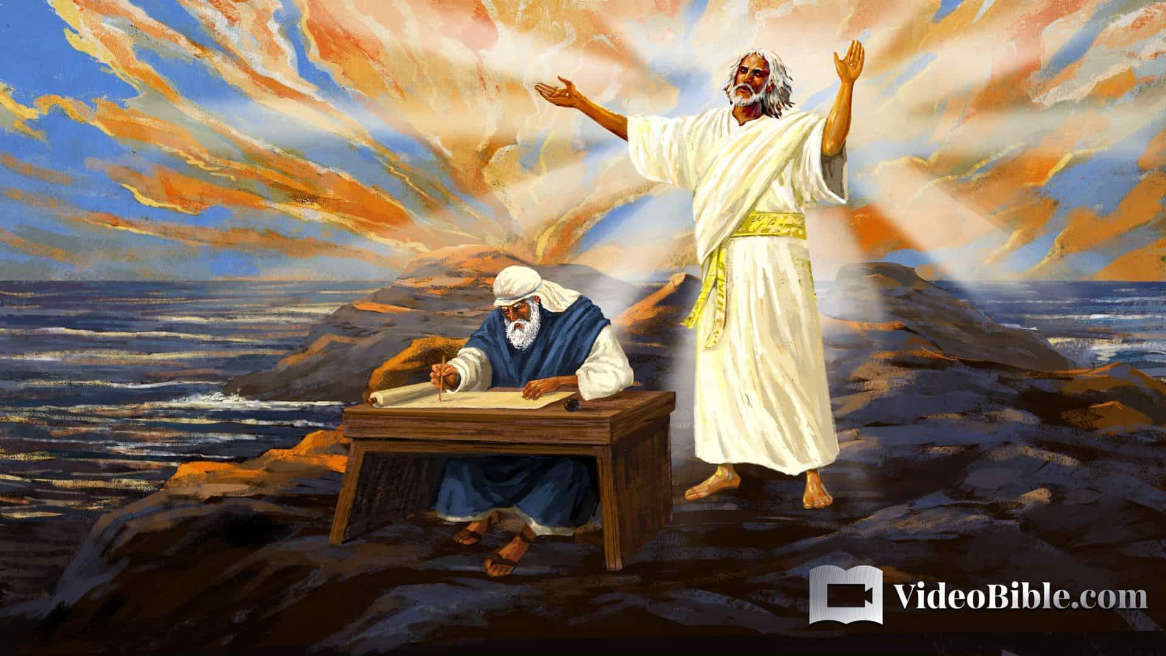







GOTT will, dass wir die Entwicklung der Geschichte vom offenen Konflikt zwischen GUT und Böse, zwischen CHRISTUS und Satan, kennen.
Aus diesem Grund hat Er den Propheten die verschiedenen Phasen des Konflikts aufgezeigt, insbesondere die, welche mit der Rolle der Völker zusammenhängen.
Die HAUPTQUELLE für dieses Wissen findet sich im Buch DANIEL, wobei Johannes in der Offenbarung derjenige ist, der die meisten Informationen über die letzte Phase des Konflikts erhält.
DAS WISSEN UM GUT UND BÖSE
Kenntnis der Geschichte:
Besondere Metalle
Besondere Tiere
Kenntnis vom Ende der Weltgeschichte:
Das Land und das Meer.
Das Volk der Überwinder.

Slide 4

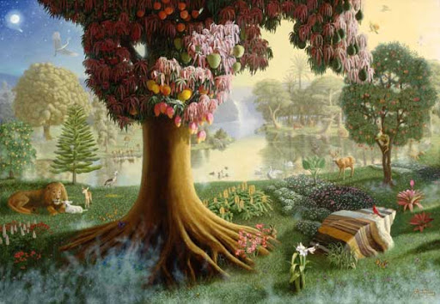
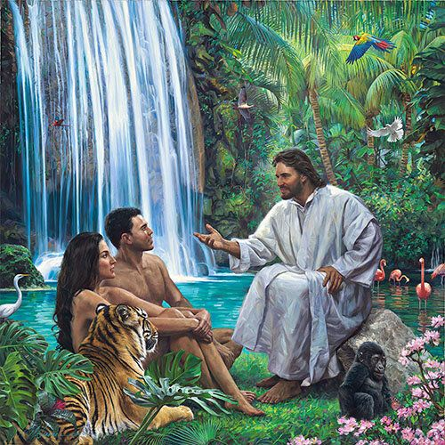
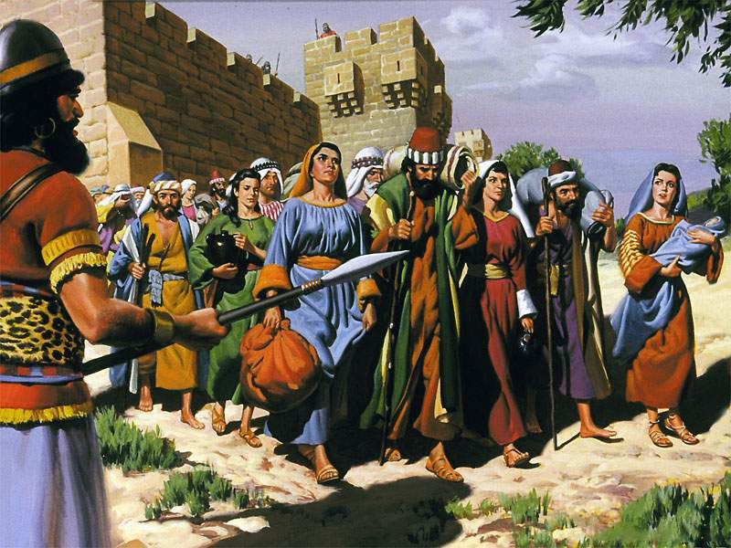
DAS WISSEN UM GUT UND BÖSE
„sondern GOTT weiß: an dem Tage, da ihr davon esst, werden eure Augen aufgetan und ihr werdet sein wie GOTT und wissen, was gut und böse ist“ (1. Mose 3:5)
Eva wurde versucht, GOTT gleich zu werden und die Erkenntnis von GUT und Böse zu erlangen. Und anscheinend war es ihr gelungen (1. Mose 3:5, 22).
Dieses Wissen war von GOTT eindeutig eingeschränkt worden (1. Mose 2,16-17). Warum hat GOTT dem ersten Paar die Erkenntnis von GUT und Böse vorenthalten?
Wenn man 1. Mose 3 liest, sieht man, dass dieses Wissen ihnen nichts Gutes gebracht hat. Vielleicht war nicht das Wissen selbst das Problem, sondern die Art und Weise, wie es erworben wurde. GOTT wollte das Paar allmählich lehren, so wie Kinder in der Schule unterrichtet werden. Aber sie lernten das Böse durch Erfahrung.
Diesen Fehler wiederholte das Volk Israel, als es nach einem König, wie ihn andere Völker hatten, verlangte. Schließlich ließ GOTT es zu, dass sie anderen Völkern unterworfen wurden. So erfuhren sie am eigenen Leib, was es bedeutet, GOTT zu dienen, und was es bedeutet, einem Menschen, der sich zum König aufwirft, zu dienen wie es andere Völker auch tun (2. Chr 12,8).

Slide 5
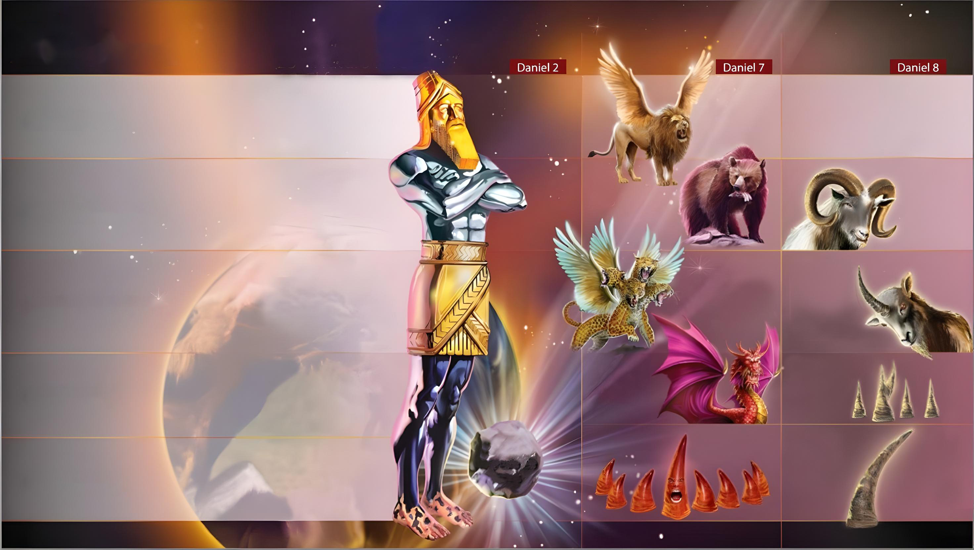
KENNTNIS DER GESCHICHTE

Slide 6

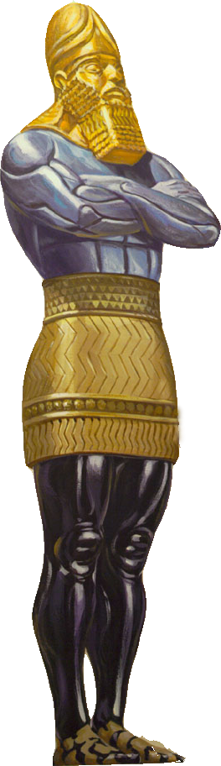
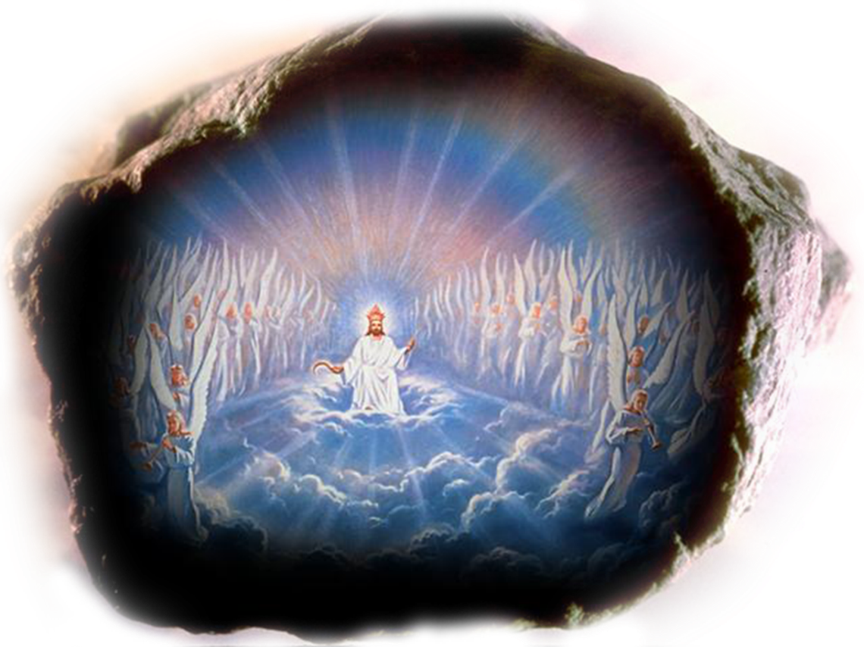
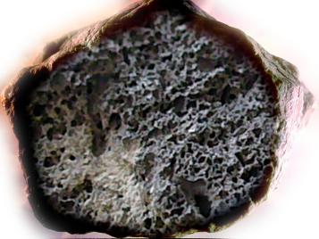
BESONDERE METALLE
“La cabeza de esta imagen era de oro fino; su pecho y sus brazos, de plata; su vientre y sus muslos, de bronce; sus piernas, de hierro; sus pies, en parte de hierro y en parte de barro cocido” (Daniel 2:32-33)
König Nebukadnezar wurde die Geschichte der Völker durch eine schrecklich aussehende Statue offenbart (Dan. 2:31-45):
Babylon (605 v. Chr. –539 v. Chr.)
Die fortschreitende Entwertung von Metallen kündigte den fortschreitenden Niedergang der Menschheit an.
Medo-Persien (539 v. Chr. –331 v. Chr.)
Die industrielle Revolution und die Theorien von Männern wie Darwin und Marx haben uns zu dem Glauben verleitet, dass sich die Menschheit verbessern könnte, bis sie sich zu einer perfekten Gesellschaft ohne GOTT entwickelt hätte. Was ist aus dem Frieden und der Sicherheit geworden, die man sich zu Beginn des 20. Jahr-hunderts erhoffte?
Griechenland [Mazedonien] (331 v. Chr. –168 v. Chr.)
Die Prophezeiung hat uns bereits vorgewarnt und die aktuellen Ereignisse beweisen es: Die Menschheit degeneriert rapide, besonders erkennbar am sittlichen Verfall! Wenn sich die entsprechenden Prophezeiungen bis zum heutigen Tag bewahrheitet haben, können wir darauf vertrauen, dass auch die zukünftigen noch genauso exakt eintreffen werden!
Rom (168 v. Chr. –476 n. Chr.)
Das EWIGE KÖNIGREICH
Rom – geteilt (476 n. Chr. - ???)

Slide 7

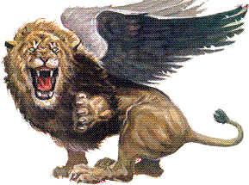
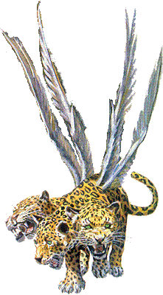
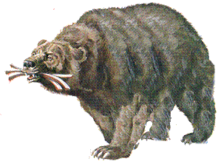
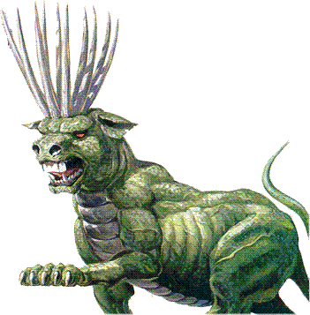
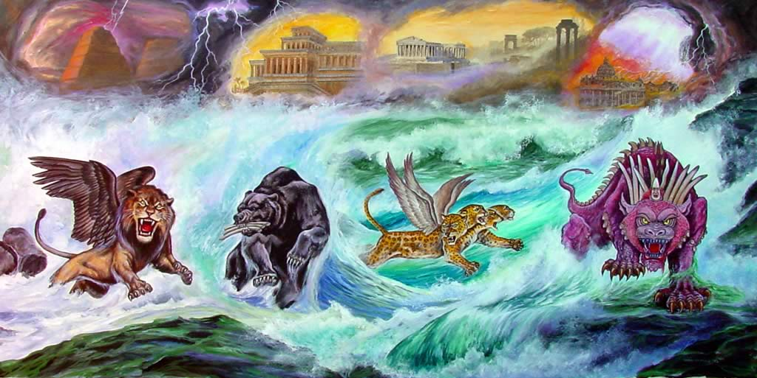
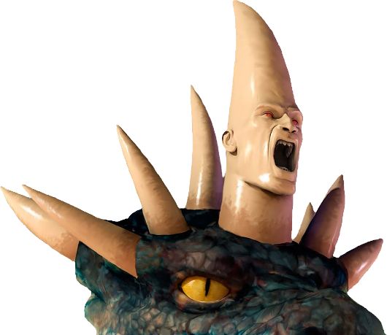
BESONDERE TIERE
„Ich, Daniel, sah ein Gesicht in der Nacht und siehe, die vier Winde unter dem Himmel wühlten das große Meer auf. Und vier große Tiere stiegen herauf aus dem Meer, ein jedes anders als das andere“ (Daniel 7:2-3)
Gründe für Wiederholung der Abfolge der Weltreiche in einer weiteren Vision (Dan. 7:2-3, 16-18):
Babylon (605 v. Chr. –539 v. Chr.)
1. Zur Verdeutlichung der zuverlässigen Erfüllung (1. Mo 41,32). 2. Um die Beziehung des Volkes Gottes zur Geschichte der Völker aufzuzeigen, (diese Vision wurde einem hebräischen Propheten, keinem heidnischen König, wie in Dan. 2 gegeben.)
Medo-Persien (539 v. Chr. –331 v. Chr.)
Diese Völker würden nicht friedlich entstehen, sondern als Ergebnis von Kriegen (siehe Jes 17,12).
Griechenland [Mazedonien] (331 v. Chr. –168 v. Chr.)
Israel ist nicht in den Konflikt verwickelt; es ist lediglich ein Opfer; ein Gebiet, das von einem Reich zum anderen übergeht, ohne Autonomie.
Heidnisches Rom (168 v. Chr.-476 n. Chr.)
Wie weit entfernt von dem Ideal, das GOTT für sie einst vorgesehen hatte! (Jer. 29:11).
Päpstliches Rom (476 n. Chr.-???)

Slide 8

„In der Geschichte der Völker kann der Leser von GOTTES WORT die buchstäbliche Erfüllung der göttlichen Prophezeiung erkennen. Babylon, das schließlich zerschmettert und zerbrochen wurde, ging unter, weil seine Herrscher sich in ihrer Blütezeit als unabhängig von GOTT betrachtet und die Herrlichkeit ihres Reiches auf menschliche Leistung zurückgeführt hatten. Das Medo-Persische Reich wurde vom Zorn des Himmels heimgesucht, weil in ihm GOTTES Gesetz mit Füßen getreten worden war. Die Furcht des HERRN hatte keinen Platz in den Herzen der großen Mehrheit des Volkes gefunden. Bosheit, Lästerung und Korruption herrschten vor.
Die nachfolgenden Königreiche waren noch niederträchtiger und verdorbener und sie sanken auf der moralischen Werteskala immer weiter nach unten“
E. G. White, Prophets and Kings (Propheten und Könige) , S. 501- 502

Slide 9

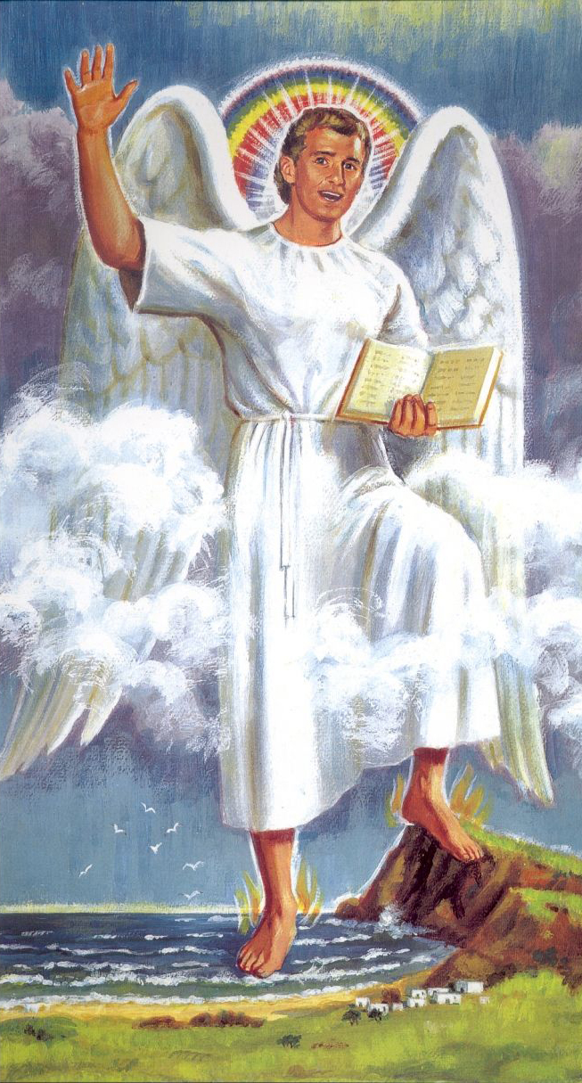
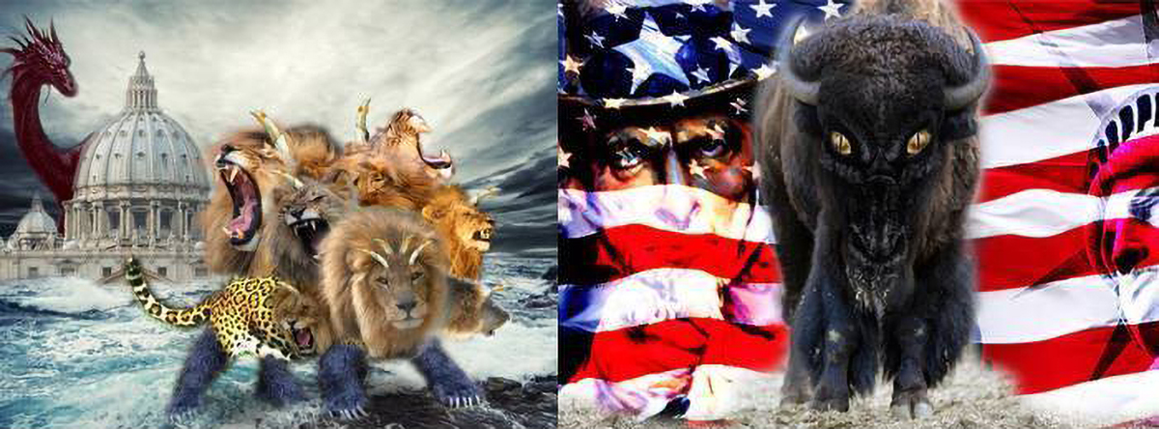
KENNTNIS VOM ENDE DER WELTGESCHICHTE

Slide 10

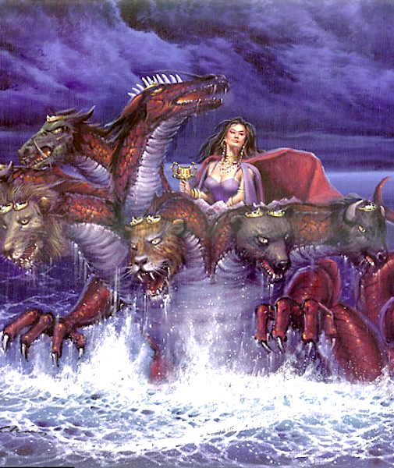
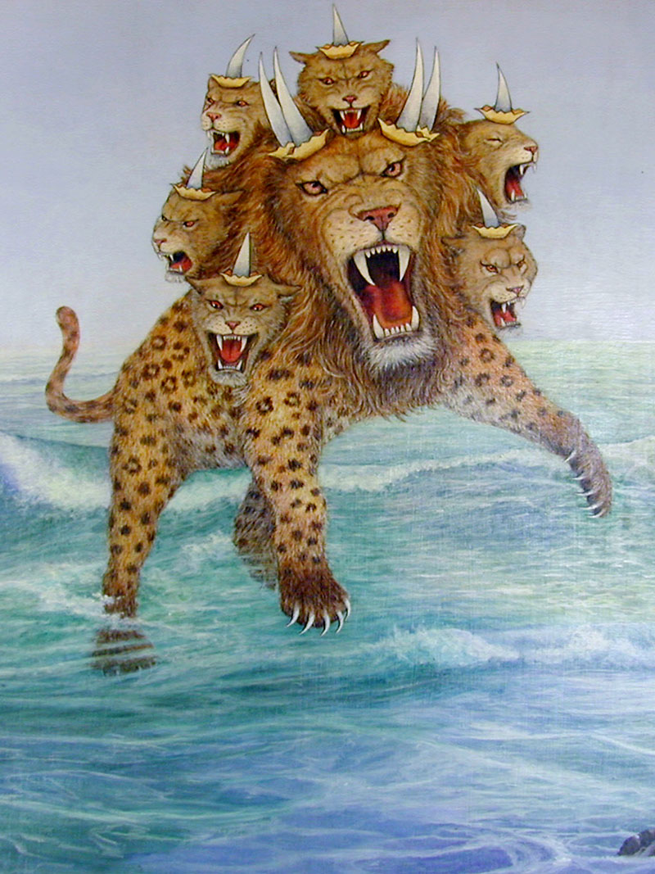
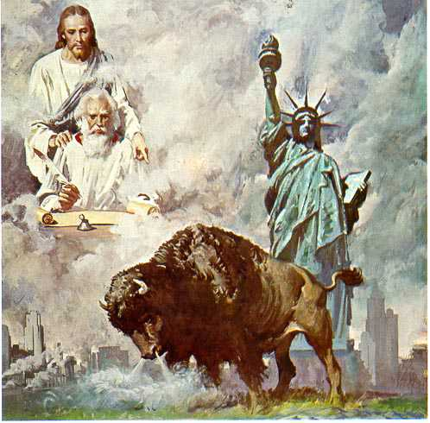
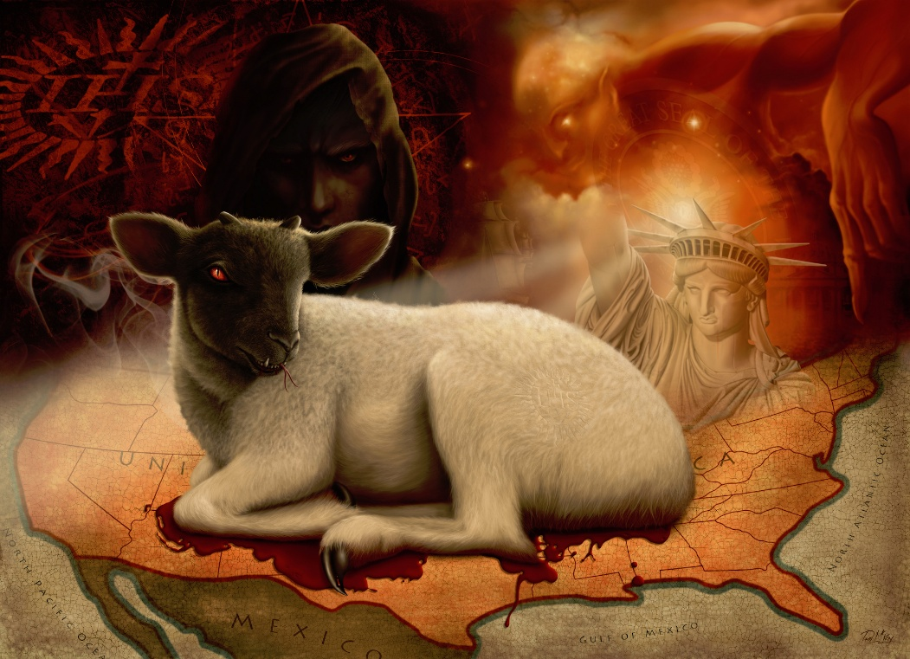
DAS LAND UND DAS MEER
„[…] Und ich sah eine Bestie aus dem Meer aufsteigen,[…] Und ich sah eine andere Bestie vom Land aufsteigen; […]“ (Offenbg. 13:1,11 SLT, ZB)
Wie wir gesehen haben, steht das Meer für Kriege und Unruhen. In Offenb. 17:15 wird dieses Konzept erweitert, indem gesagt wird, dass die Wasser für Völker stehen, für Scharen, die sich nicht von GOTT leiten lassen, sondern unter der Autorität des Bösen stehen.
Aus dem Meer kommt die Bestie, die am Ende der Zeit gegen GOTTES Volk kämpfen wird (Offb. 13:1, 17).
Das Land hingegen ist entvölkert. Es ist ein Gebiet, in das die gläubige Gemeinde/ Kirche gebracht wird, wenn unbekehrte Scharen versuchen, sie zu vernichten (Offb 12,15-16); ein Land der Freiheit (die Vereinigten Staaten).
Aus der Erde erhebt sich eine Bestie mit Hörnern wie ein Lamm (ursprünglich gottesgläubig), das aber wie der Drache spricht und die gläubige Gemeinde / Kirche während des letzten Konflikts auf der Erde verfolgen wird. (Offb. 13:11-15).

Slide 11
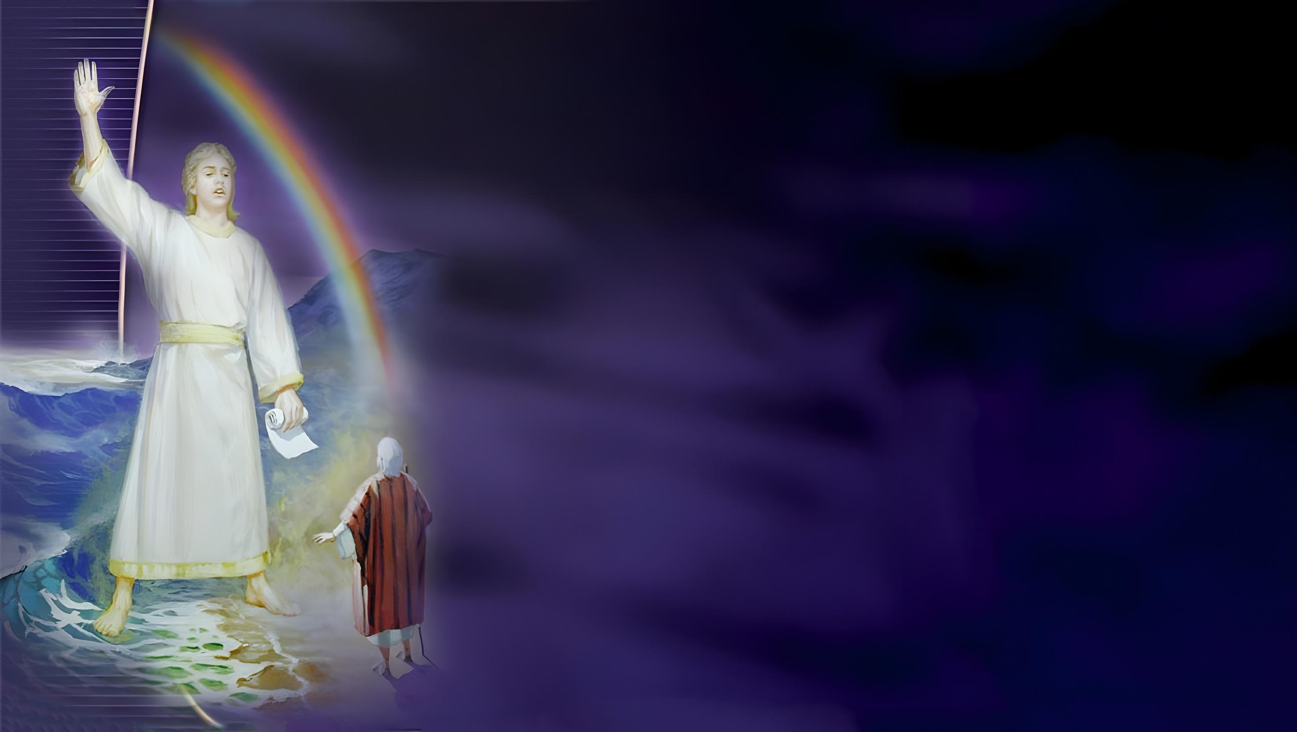
DAS VOLK DER ÜBERWINDER
„Und mir wurde gesagt: ,Du musst abermals weissagen von Völkern und Nationen und Sprachen und vielen Königen.‘ “ (Offbg. 10:11)
Offenb. 13 zeigt uns die Mächte, die das Volk GOTTES vom Land und vom Meer aus angreifen werden. Offenb. 10 zeigt uns, wie Gottes Volk die letzte Botschaft zu Lande und zu Wasser verkündet.
Off. 10:1
Ein starker Engel
CHRISTUS Selbst
Off. 10:2
Bringt eine Botschaft zur Verkündigung an Land u. Meer
Die Botschaft des Buches Daniel
Off. 10:3-4
Die Auslegung lautet „versiegelt“
Es war noch nicht an der Zeit, die Auslegung von Daniels Vision zu erfahren
Off. 10:5-7
Es wird ein Eid eingefügt, wie in Daniel 12:7
Die Botschaft ist für die Endzeit bestimmt
Off. 10:8-10
Die Botschaft wäre süß, aber mit bitteren Folgen
Die Verkündigung der Wiederkunft führte zu einer großen Enttäuschung
Off. 10:11
Es ist notwendig, erneut zu prophezeien
Die Gem. d. Siebenten-Tags-Adventisten, die aus der großen Enttäuschung hervorging, muss der Welt die letzte Botschaft verkündigen

Slide 12

„Die Botschaft von Offenbarung 14, in welcher bekannt gemacht wird, dass die Stunde des Gerichts GOTTES gekommen ist, wird in der Zeit des Endes verkündigt werden. Der Engel aus Offenbarung 10 wird so dargestellt, dass Er mit einem Fuß auf dem Meer und mit dem anderen auf dem Land steht, was zeigt, dass die Botschaft in ferne Länder getragen und dass der Ozean überquert werden wird und dass die Inseln des Meeres die Verkündigung der letzten Warnungsbotschaft an unsere Welt hören werden. [...]
Nicht eine Wolke hat sich über der Gemeinde entladen, die GOTT nicht zuvor bereitet hätte; nicht eine gegnerische Kraft hat sich erhoben, um dem Werk GOTTES entgegenzuwirken, die Er nicht vorhergesehen hätte.
Alles hat sich so ereignet, wie Er es durch seine Propheten vorausgesagt hat. Er hat Seine Gemeinde nicht in der Finsternis zurückgelassen, sondern hat in prophetischen Ankündigungen vorausgesagt, was geschehen würde und durch seine Vorsehung, die an dem ihr zugewiesenen Platz in der Weltgeschichte handelt, hat Er das bewirkt, was Sein Heiliger Geist den Propheten vorausgesagt hat. Alle Seine Absichten werden mit Sicherheit in Erfüllung gehen.“
E. G. White, Christ Triumphant (Christus triumphiert), engl. Andachtsbuch, 29. November

